Slide 1
Ülevaade avalikest teenustest
Dr Külli Taro

Slide 2
Mis on avalik teenus?
Avaliku ülesande täitmine, mis on suunatud avalike hüvede pakkumisele, avaliku ülesandega kaasnevate kohustuste täitmisele või põhiõiguste ja -vabaduste ning huvide kaitsele.
Notes:
Avalik teenus - avalik ülesanne täitmisel üldistes huvides osutatavat teenus.
Oleme seadustes kokku leppinud, mis on riigi ülesanded. Avalikud teenused on nende ülesannete täitmisel osutatavad teenused. Riigieelarvest (vähemalt osaliselt) rahastatav.

Slide 3
Avalike teenuste liigid
Otsene avalik teenus – osutatakse inimese (eeldataval) tahtel, kindel adressaat.
Kaudne avalik teenus – pole ühte kindlat adressaati, toetab otsest avalikku teenust
Tugiteenused – toetavad asutuse ülesannete täitmist.
Ehtsad avalikud teenused – eelkõige füüsilised teenused.
Notes:
Otsene avalik teenus on teenus, mida asutus osutab füüsilisele- või eraõiguslikule juriidilisele isikule teeninduskontakti kaudu mis tahes suhtluskanalis. Toimub isiku tahtel, sealhulgas eeldataval tahtel. Sotsiaaltoetused, juhiloa väljastamine, sõiduki tehnoülevaatus, teavikute laenutamine raamatukogus.
Kaudne avalik teenus - õigusloome, poliitikakujundamine. Järelevalve võib olla nii otsene kui kaudne teenus. Otsene - tuleohutuskontroll, kaudne - toiduohutuse järelevalve. Kui ennetustegevus hõlmab kogu ühiskonda, on see kaudne teenus. Kui konkreetset inimest või sihtgruppi, võib olla ka otsene. Küsimus selles, kas kasusaaja on selgelt identifitseeritav. „Kasusaaja“ ei pruugi seda kasuna näha.
Tugiteenused - toetavad asutuse ülesannete täitmist. Tehakse vahet ka välistel ja sisemistel tugiteenustel. Kas enda asutuse või teise asutuse ametnikele või töötajatele. Nt raamatupidamine, IKT teenus, kinnisvara haldamine. Samad teenused sarnased erasektoris, seaduse nõuetest tulenevad erisused.
Ehtsad avalikud teenused - Et eristada n-ö füüsilisi (päris) teenuseid haldusaktide andmisest ja haldustoimingutest ja teistest menetlustest. Näiteks jäätmekäitlus, veevarustus, ühistransport, arstiabi, haridus.
Miks vaja teada – teenuste kaardistamine, teenusprotsessi ülesehitus, aga ka teenuspõhine eelarve.

Slide 4
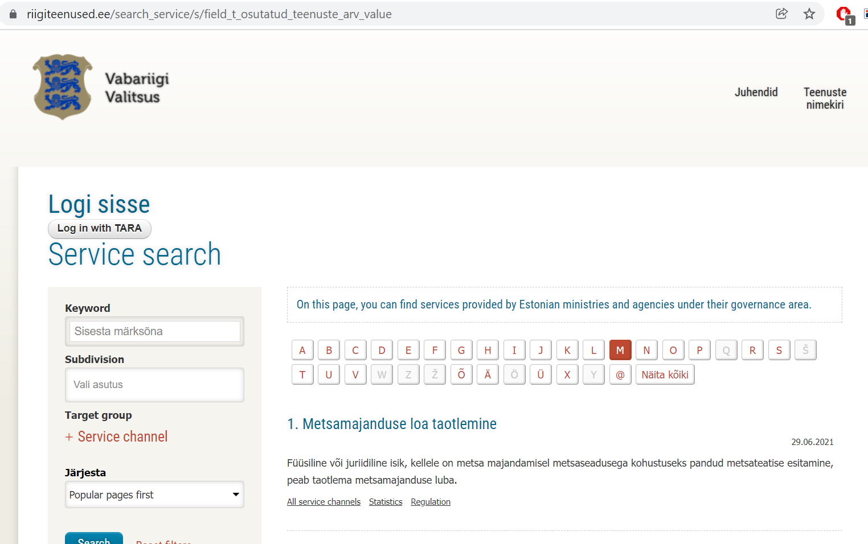
Notes:
Avalike teenuste kataloogi võib leida veebilehelt riigiteenused.ee. Seal on suur hulk avalikke teenuseid ära kirjeldatud. Aga see kataloog ei ole täielik. Seal ei ole kõiki riigi teenuseid, mis kirjeldaks kõiki riigi ülesandeid.

Slide 5
Miks avalikud teenused on erilised?
Avalik hüve (avalik kaup) – mitterivaalitsev ja mittevälistatav tarbimine
Kohustuslikkus
Positiivne kõrvalmõju
Võrdsusõigus
Solidaarne rahastamine
Informatsiooni asümmeetria
Üks pakkuja
Notes:
Avalikel teenustel on mitmeid erilisi tunnuseid, mille tõttu on selliseid teenuseid mõistlik korraldada riigi poolt, koondada ressurssi, reguleerida ja kontrollida.
Ehk on mõnele majandusteadusest tuttavad avaliku hüve (avaliku kauba) ja turutõrgete mõisted.
Näiteks keskkonnahoid või riigikaitse.
Mitterivaalitsev - hüvise tarbimine ühe isiku poolt ei vähenda teistele isikutele tarbimiseks jäävat avaliku hüvise kogust. Täiendavate tarbijate lisandumine ei pruugi tekitada vajadust täiendava hüviseühiku tootmiseks.
Mittevälistatav - avaliku hüvise tarbimisest ei saa kedagi välja lülitada või on see liiga kulukas.
Tarbimine võib olla kohustuslik – näiteks kohustuslik kooliharidus, isikut tõendab dokument või sõiduki juhtimisõigus.
Positiivne kõrvalmõju - üldine avalik huvi teenuse tarbimiseks. Ka ette määratud viisil. Ka teised saavad kasu, kui sina avalikku teenust. Näiteks haridus, arstiabi.
Võrdsusõigus – kõigil on võrdselt seaduses ette nähtud alustel teenust saada. Olenemata varalisest seisust, elukohast või haridustasemest.
Solidaarne rahastamine - teenus ja raha ei liigu alati koos; maksavad ka need, kes ei tarbi ja tarbivad need, kes ei maksa. Sinu maksurahast tasutakse lasteaia ülalpidamise eest ka siis, kui sinu lapsed lasteaias ei käi. Maksudest rahastatakse arstiabi isegi kui sina seda kunagi ei vaja.
Informatsiooni asümmeetria – inimene ise ei suuda hinnata teenuse kvaliteeti ja vajadust. Näiteks arstiabi.
Üks pakkuja – riigi monopol – ei ole näiteks teist PPA-d, kes isikut tõendavat dokumenti välja annab. Mõnes teenusevaldkonnas võib valikuvõimalus olla – näiteks võimalus valida kooli või arstiabi pakkujat.
Riigi monopoolne olukord on olnud ka põhjus, miks avalike teenuste osutamise kodanikusõbralikkusele varem palju tähelepanu ei pööratud. Inimestel ei olnud valikut. Ükskõik kui halb teenus oli, pidid nad seda tarbima ja selle eest maksma. Tänapäeval on globaliseeruvas maailmas ka riigid omavahel konkurentsis elanike ja ettevõtete pärast. Avaliku teenuse kvaliteet ja tarbijasõbralikkus on oluline ka selleks, et inimesed ja ettevõtted ei läheks teise riiki.

Slide 6
Kelle ülesanne on avalikke teenuseid pakkuda?
Keskvalitsuse ja kohaliku omavalitsuse ülesanded
Kohustuslikud ja vabatahtlikud ülesanded
Subsidiaarsuse ehk lähimuse põhimõte
Notes:
Seadustes on paika pandud, mis on riigi ehk keskvalitsuse ülesanded ja milliseid teenuseid peab pakkuma kohalik omavalitsus. Kohaliku omavalitsuse ülesanded on paljuski seotud elukeskkonna ja sotsiaalteenustega.
Avalike teenuste osutamisel kehtib subsidiaarsuse ehk lähimuse põhimõte - otsused tuleb teha madalaimal võimekal tasandil. Kodanikele võimalikult lähedal.
Riik ja kohalik omavalitsus küll vastutavad teenuste pakkumise eest, kuid nad ei pea kõike ise tegema. Teenuse osutamist võib välja delegeerida. Teenuste delegeerimisest kuulete lähemalt järgmises õppetunnis.

